Slide 1



Slide 2


一例急性心肌梗死伴肺部感染病例

Slide 3

● 病例简介
摘要
1.独特性：患者手术后，出现解大量鲜血便，NGS检出安稳伊丽莎白菌，铜绿假单胞菌，光滑念珠菌，阴沟肠杆菌等
2.背景：患者今晨5:00左右无明显诱因出现胸痛、胸闷不适，程度剧烈，伴大汗、气短，我科医生急会诊，考虑急性心肌梗死，经一系列抢救，行ECMO支持。同时以“急性心肌梗死”收入

Slide 4
● 患者基础信息
1.人口学信息：49，男，职员，湖北武汉
2.主诉：胸痛、胸闷1小时余
3.既往史：有高血压病史、高脂血症病史；左足外伤手术史；否认糖尿病、冠心病等慢性病病史，否认乙肝、结核等传染病病史，否认食物药物过敏，有吸烟史，10支/天，20余年；否认饮酒史

Slide 5
● 入院后检查
1.体格检查：
体温36.5C 脉搏90次/分 呼吸20次/分 血压110/70mmHg
一般情况：发育正常，营养中等，正常面容，表情自如，体型适中，步入病房，步态正常，自主体位，
全身皮肤巩膜无黄染，浅表淋巴结无肿大。颈软，气管居中，甲状腺不大。
胸骨无压痛。双肺呼吸音清，未闻及干湿啰音。
心率90次/分，律齐，各瓣膜听诊区未闻及病理性杂音。
腹平软，无压痛及反跳痛，肝脾肋下未及，Muphy征（-），肾区无叩击痛，肠呜音正常，双下肢无水肿，肌力、肌张力及感觉正常。
2.辅助检查：
2026.2.3我院急诊心电图示:窦性心率，V4-V6导联ST段明显压低

Slide 6
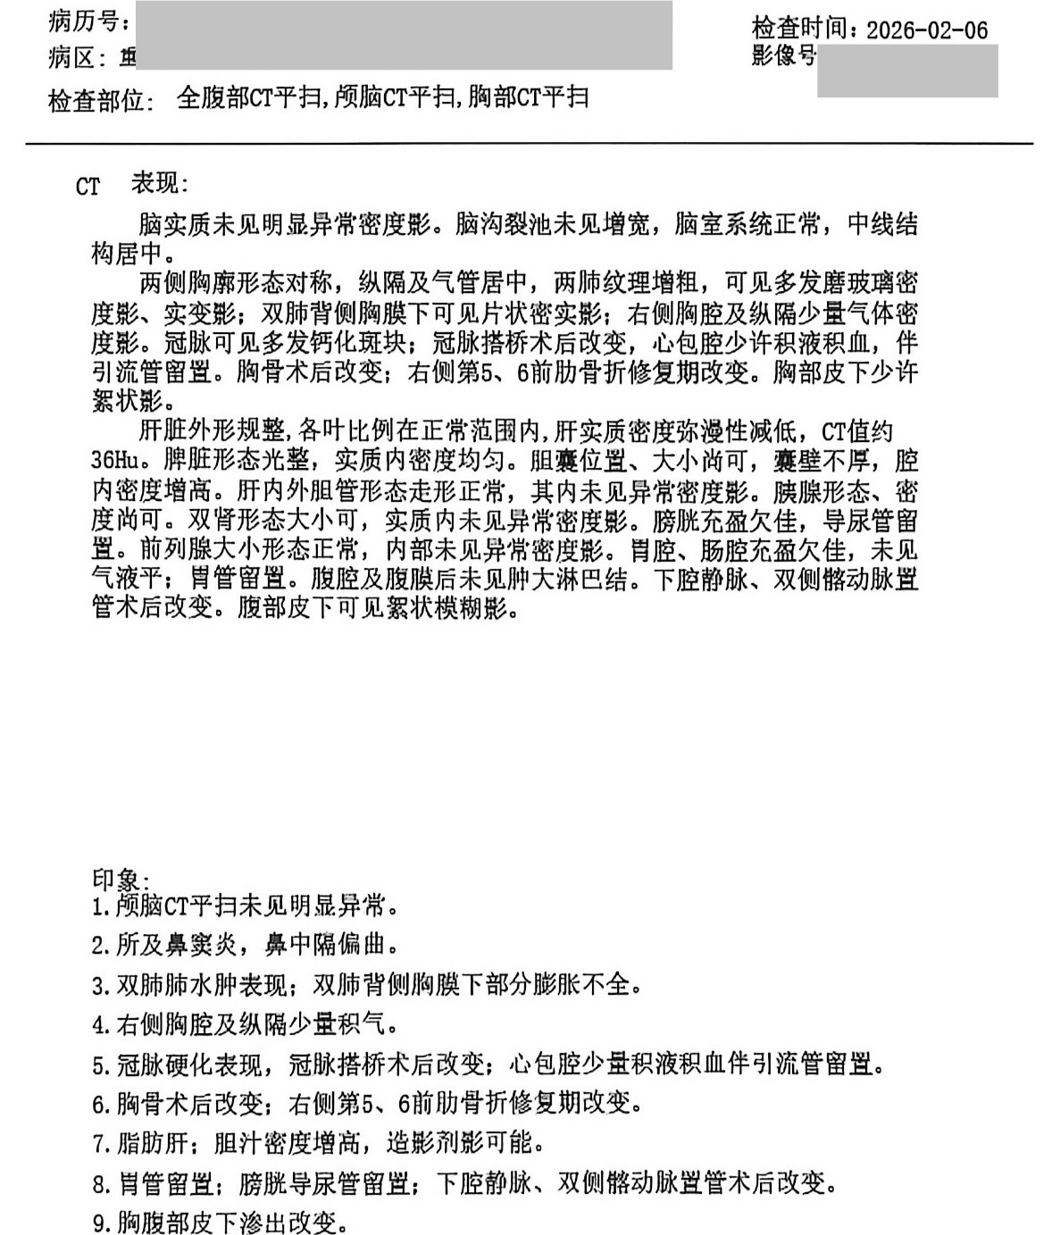
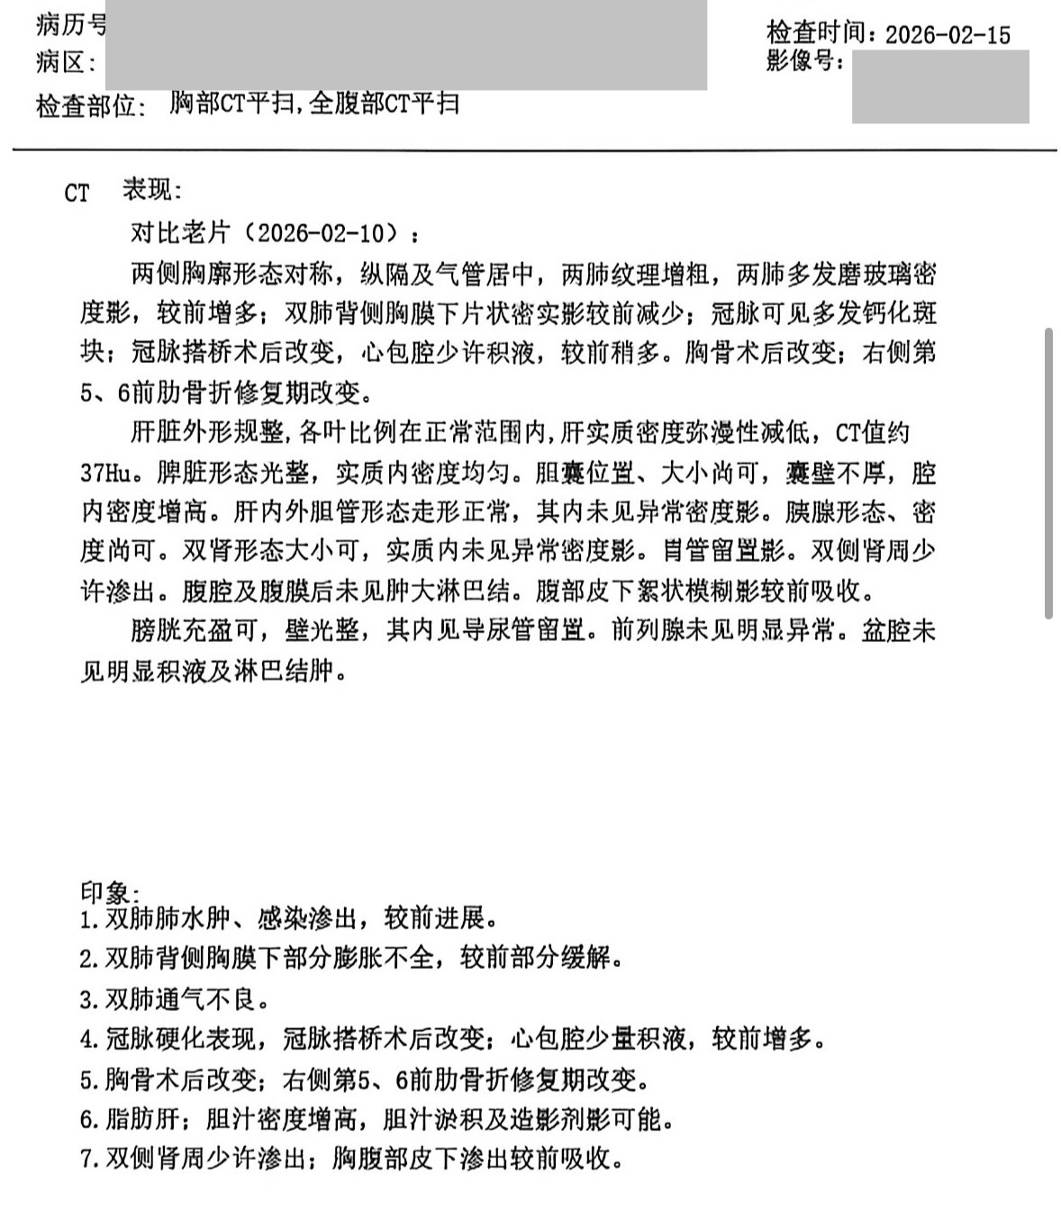
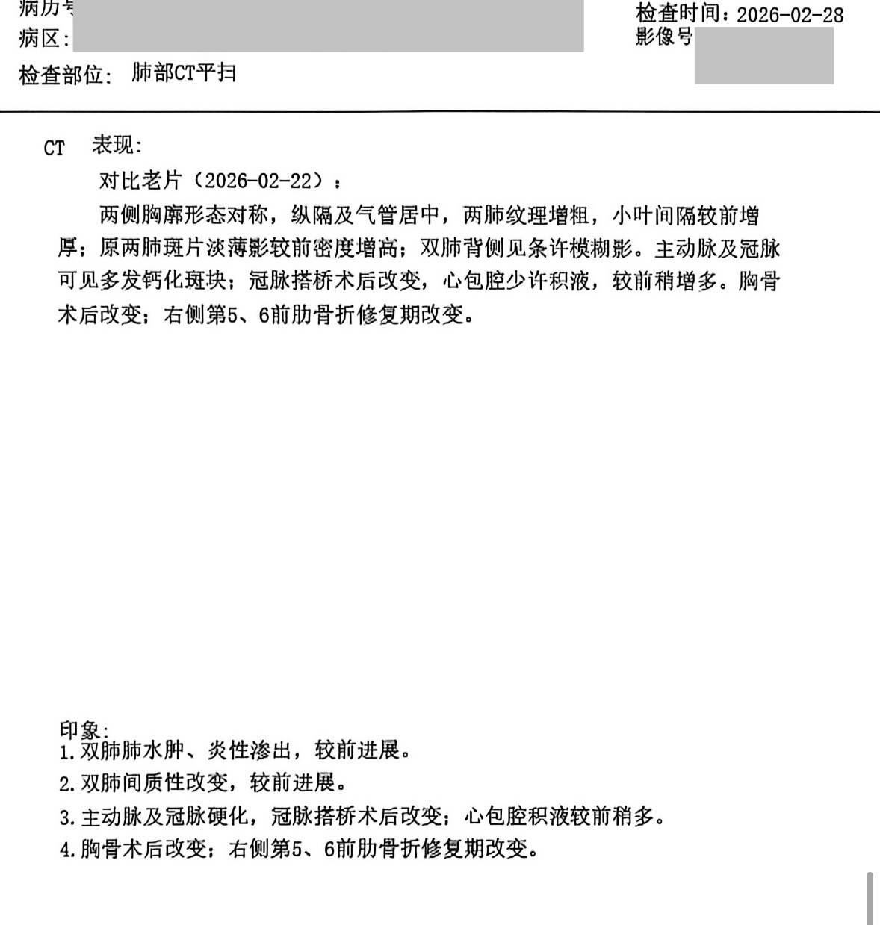
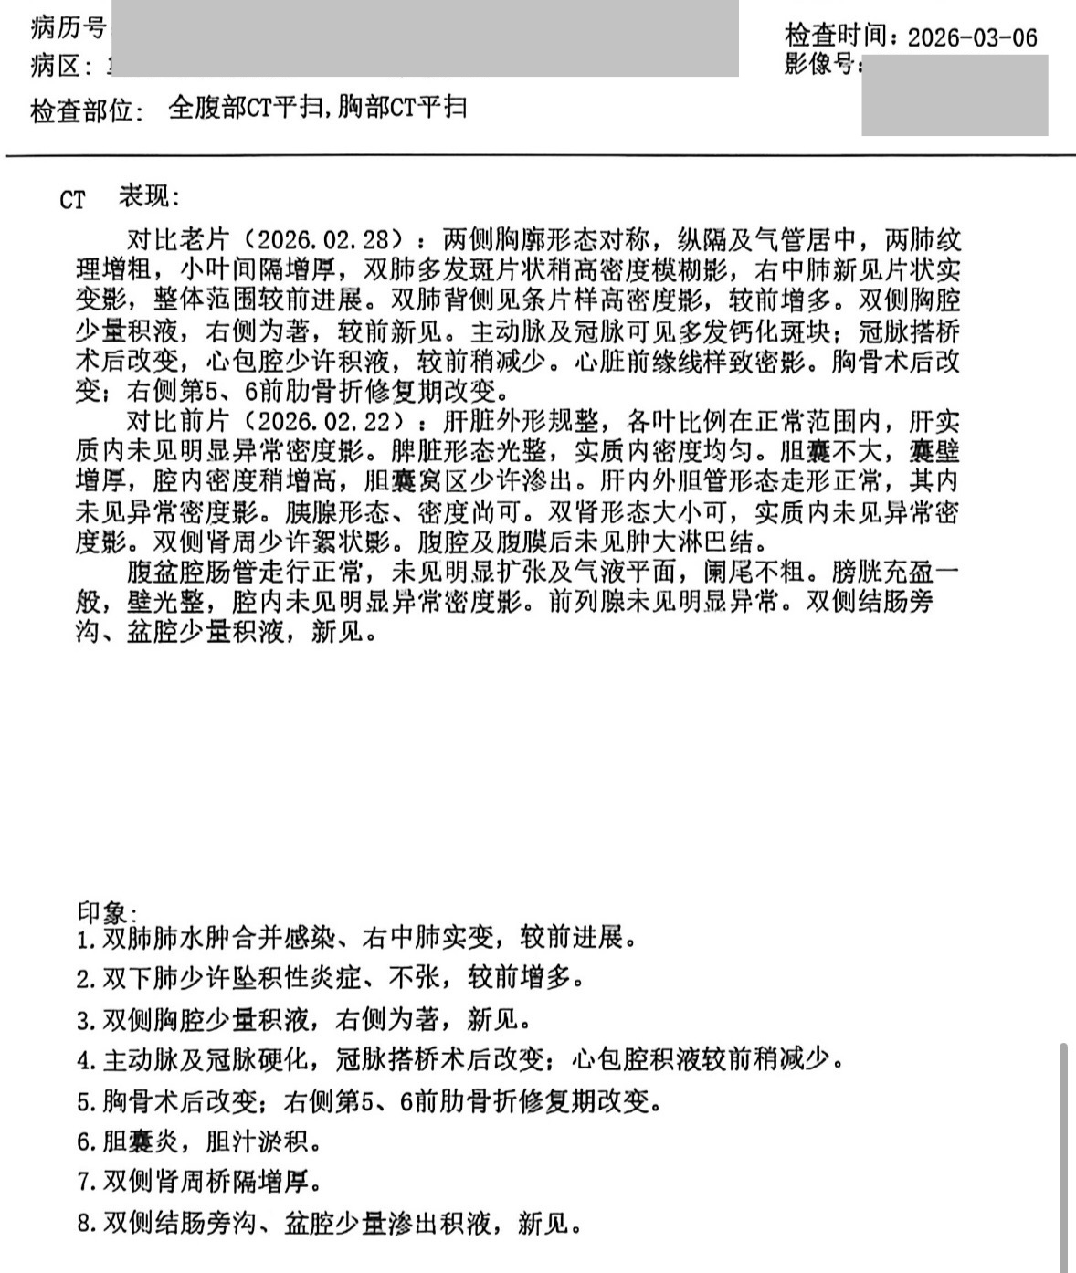
● 入院后检查
3.影像学检查：

Slide 7
● 诊断评估
诊断评估
1.初步诊断：1急性非ST段抬高型心肌梗死
2心律失常电风暴
3心室颤动
4心源性休克
5Killiplv级
6高血压病3级（扱高危）
7高脂血症
2.诊断依据：患者因“胸痛、胸闷1小时余”入院；结合入院后心电图、查血及冠脉造累明确诊断。
3.鉴别诊断：1.冠状动脉粥样硬化型心脏病 心纹痛：患者既往多有高血压、高脂血症、糖尿病、吸烟史，可出现胸痛、肩背痛、咽喉不适，发作多有劳累，感染，情绪波动等诱因，持续时间长，多超过十分钟。不超过半个小时，含服确酸甘油可有所缓解。心电图可有ST段压低，T波低平或倒置。典型的症状、心电图的动态变化、肌钙蛋日的测定、心脏多排CT、冠状动脉造累均有助于鉴别。
2.主动脉夹层：患者多有高血压病史且血压控制差，多于激动、剧烈活动、劳累后出现剧烈的腰背部疼痛，硝酸酯类药物镇痛效果差，疼痛时心电图无明显变化。彩超可见主动脉增宽或内膜片。
3.消化道疾病如消化道溃疡、返流性食管炎等。疼痛发作多与进食或空腹有关，持续时间长，抑酸药有效，心电图无明显变化。上消化道造影或电子胃镜可鉴别。
4.心脏神经官能症 多见于更年期女性，症状重而体征轻，多于情绪激动后出现持换时间长，吸气后可源解，无冠脉病变

Slide 8
● 治疗过程
1.药物：2026/2/3-2/7美罗培南1gq8h
2026/2/3-2/21替考拉宁0.4gqd
2026/2/3-3/9卡泊芬净50mgqd
2026/2/7-2/16哌拉西林钠他唑巴坦钠4.5g
2026/2/16-2/16米诺环素0.1g口服
2026/2/16-2/21依拉环素75mgq12h
2026/2/23-3/2舒普深3gq8h
2026/3/2-3/9利奈唑胺0.6gq8h
2026/3/2-3/9美罗培南1gq8h
2.手术：2026/2/3主动脉-冠状动脉搭桥手术(其他)+冠状动脉肌桥松解术

Slide 9
● 治疗过程
3.微生物/病理结果：检出暗纹伊丽莎白菌，溶血葡萄球菌，光滑念珠菌，铜绿假单胞菌，巨细胞病毒
4.方案调整：2026/2/16哌拉西林钠舒巴坦钠替换为依拉环素
5.指标追踪：患者发热,CRP持续升高2.16-2.21使用依拉环素,经治疗后体温降至正常，CRP下降明显。

Slide 10
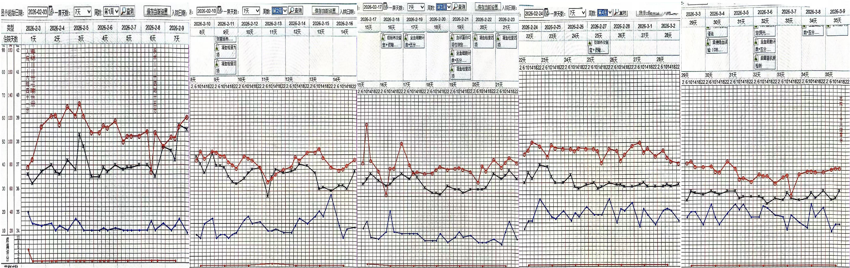
● 治疗过程
3.时间轴记录:(折线图)

Slide 11

● 诊疗体会
1.疗效评价：患者检出检出暗纹伊丽莎白菌，溶血葡萄球菌，光滑念珠菌，铜绿假单胞菌，巨细胞病毒,,立即制定用药方案,症状体征明显好转，治疗有效。治疗过程中无肝肾功能损伤。
2.局限性：/
3.结论：病人诊疗过程中，应密切关注患者体征，依据病情及时制定并调整治疗方案，达到疗效。

Slide 12
感谢观看
敬请指导

